Slide 1
Empowering Energy Leaders of Tomorrow
Decoding the Energy sector for Journalists and Media Specialists: A Technical Deep Dive
Oil & Gas

Slide 2
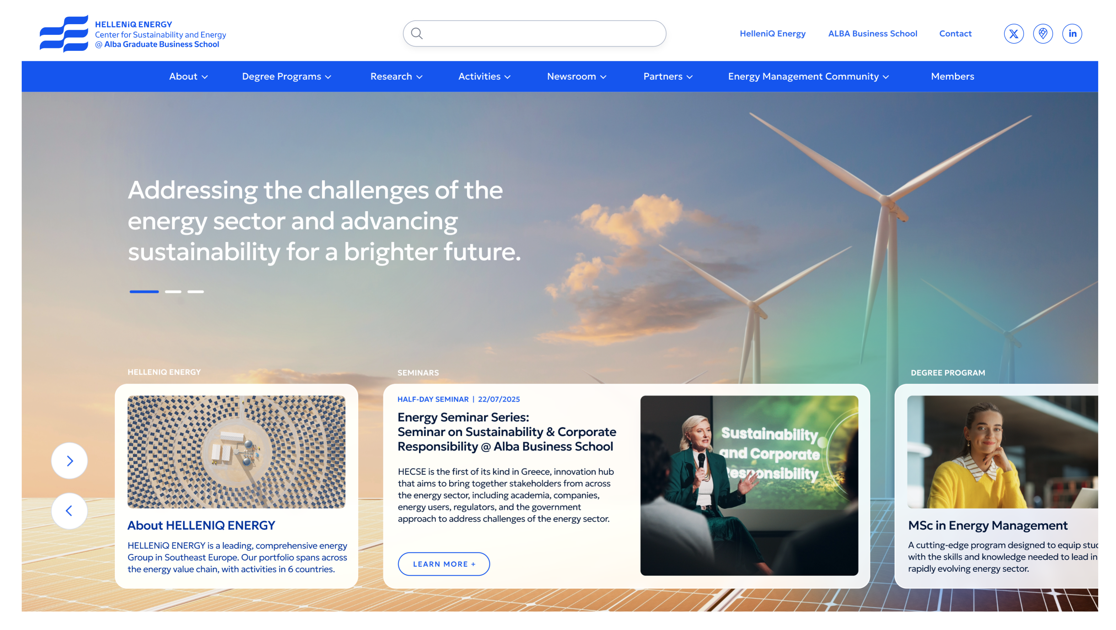
https://energy.alba.acg.edu/
Αποκωδικοποιώντας την Ενεργειακή Επικαιρότητα

Slide 3
Αgenda
Εισαγωγή στη Δομή του Κλάδου (Upstream – Midstream – Downstream)
Αγορές Αργού Πετρελαίου & Γεωπολιτικές Δυναμικές
Παραγωγή & Κατανάλωση Πετρελαίου – Τρέχουσες Τάσεις & Προβλέψεις
Διαμόρφωση Τιμών Καυσίμων – Platts, Φόροι & Λιανική Τιμή
Μετασχηματισμός της Διύλισης στην Ελλάδα – Ο Ρόλος των Βιώσιμων Καυσίμων
Σύγκριση Κόστους & Εκπομπών – Οικονομική Βιωσιμότητα Τεχνολογιών
Στρατηγικές & Πολιτικές για την Ενεργειακή Μετάβαση (ΕΣΕΚ, ReFuelEU, ETS)

Slide 4
Εισηγητές Δρ. Κώστας Ανδριοσόπουλος
Διευθυντής του HELLENiQ Energy Center for Sustainability and Energy @Alba
Ακαδημαϊκός Διευθυντής του Executive Program in Energy Business στο Alba Graduate Business School, The American College of Greece
Διευθύνων Σύμβουλος της Akuo Energy Greece
Καθηγητής Χρηματοοικονομικών και Ενεργειακής Οικονομίας
Προέδρου της Επιτροπής Ενέργειας του Ελληνο-Αμερικανικού Εμπορικού Επιμελητηρίου
Μέλος Διοικητικού Συμβουλίου της Ελληνικής Εταιρείας Ενεργειακής Οικονομίας (HAEE)
Μέλος του Διοικητικού Συμβουλίου του Global Gas Center
Ακαδημαϊκό υπόβαθρο
Κάτοχος διδακτορικού διπλώματος στα Χρηματοοικονομικά, Bayes Business School, City University οf London, στο πλαίσιο του οποίου έλαβε την υποτροφία του Κοινωφελούς Ιδρύματος Αλέξανδρος Σ. Ωνάσης
Κάτοχος MBA και MSc στα Χρηματοοικονομικά, Northeastern University, Βοστώνη
Μηχανικός Παραγωγής και Διοίκησης, Πολυτεχνείο Κρήτης, Χανιά

Slide 5
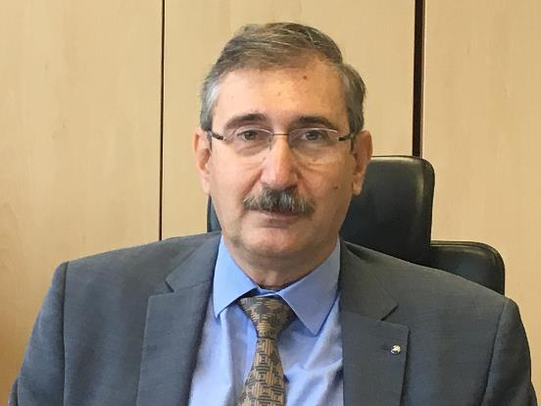
Εισηγητές Μανόλης Μαρκάκης
Senior Director, Oil Supply & Sales , HELLENiQ PETROLEUM S.A.
Μέλος του Διοικητικού Συμβουλίου και της Εκτελεστικής Επιτροπής του Αραβο-Ελληνικού Επιμελητηρίου
Μέλος της Executive Committee του Egypt Energy Show (EGYPES)
Εκπρόσωπος της HELLENiQ ENERGY στο Gas Industry Committee of East Mediterranean Gas Forum (EMGF)
Ακαδημαϊκό υπόβαθρο
MSc ( Dist.), Imperial College of Science & Technology, London,
Χημικός Μηχανικός Εθνικού Μετσόβιου Πολυτεχνείου.

Slide 6
Η Βιομηχανία Πετρελαίου και η Αγορά Αργού Πετρελαίου
Η βιομηχανία πετρελαίου και φυσικού αερίου χωρίζεται ευρύτερα σε τρία επίπεδα που καλύπτουν όλα τα στάδια, από την αναζήτηση εξερεύνηση έως την εκμετάλλευση και την τελική κατανάλωση. Αυτά είναι γνωστά ως Upstream, Midstream και Downstream.
Το Upstream αφορά το στάδιο της έρευνας και παραγωγής, όπου οι εταιρείες πετρελαίου και φυσικού αερίου πραγματοποιούν γεωλογικές έρευνες και δοκιμαστικές γεωτρήσεις για τον εντοπισμό και την παραγωγή κοιτασμάτων πετρελαίου και φυσικού αερίου, είτε υπεράκτια είτε στην ξηρά.
Το Midstream είναι το στάδιο όπου το αργό πετρέλαιο (ή το φυσικό αέριο) συλλέγεται, μεταφέρεται και παραδίδεται στα διυλιστήρια. Το στάδιο αυτό περιλαμβάνει αγωγούς ή/και χερσαίες ή θαλάσσιες μεταφορές.
Το Downstream περιλαμβάνει τη διύλιση του αργού πετρελαίου, την εμπορία και τη διανομή των προϊόντων πετρελαίου (φυσικού αερίου). Το στάδιο αυτό είναι τεχνολογικά και κεφαλαιουχικά απαιτητικό και χαρακτηρίζεται από μεγαλύτερο ανταγωνισμό ως προς το κόστος και τη διαχείριση κερδών.

Slide 7
Η Βιομηχανία Πετρελαίου και η Αγορά Αργού Πετρελαίου
Το αργό πετρέλαιο είναι ένα φυσικό, εύφλεκτο υγρό που αποτελείται από διάφορους τύπους υδρογονανθράκων και άλλων ενώσεων, οι οποίες βρίσκονται σε γεωλογικούς σχηματισμούς κάτω από την επιφάνεια της Γης.
Οι βασικές κατηγορίες ενώσεων του αργού πετρελαίου είναι:
Παραφίνες (Paraffins): 15% – 60%
Ναφθένια (Naphthenes): 30% – 60%
Αρωματικοί υδρογονάνθρακες (Aromatics): 3% – 30%
Ασφαλτικές ενώσεις (Asphaltenes ή Asphaltics): 3% – 10%
Κάθε τύπος πετρελαίου έχει ένα μοναδικό μείγμα μορίων, που καθορίζει τις φυσικές και χημικές του ιδιότητες, όπως το χρώμα και το ιξώδες.
Κατηγορία | Περιγραφή
Παραφίνες (Paraffins) | Γραμμικοί ή διακλαδισμένοι αλκανικοί υδρογονάνθρακες με γενικό τύπο CₙH₂ₙ₊₂. Π.χ. μεθάνιο, βουτάνιο.
Ναφθένια (Naphthenes) | Κυκλοαλκάνια (κορεσμένοι δακτυλιοειδείς υδρογονάνθρακες) με έναν ή περισσότερους δακτυλίους άνθρακα.
Αρωματικοί (Aromatics) | Ακόρεστοι δακτυλιοειδείς υδρογονάνθρακες με συζυγείς διπλούς δεσμούς — π.χ. βενζόλιο. Πολύ σταθεροί λόγω του συζυγούς συστήματος.
Ασφαλτίνες (Asphaltenes) | Πολύ βαριά και πολυμερή μόρια υδρογονανθράκων, συχνά περιέχουν άζωτο και οξυγόνο. Υπεύθυνα για το χρώμα και την πυκνότητα του πετρελαίου.

Slide 8
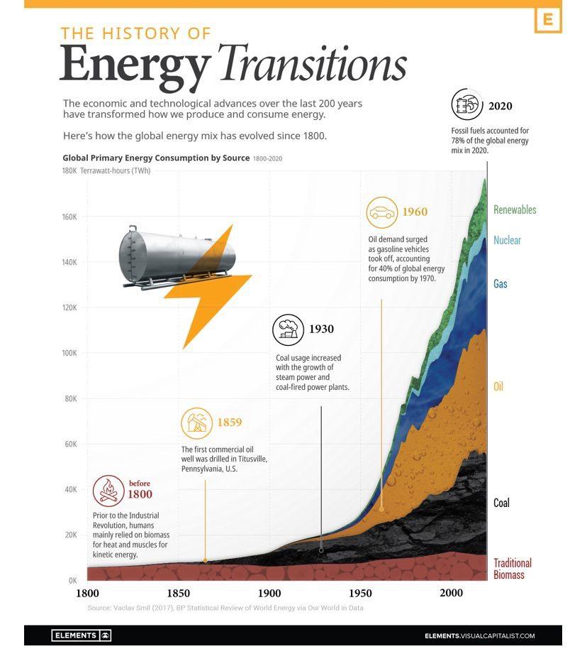
Η Βιομηχανία Πετρελαίου και η Αγορά Αργού Πετρελαίου
Ο αγώνας των δυτικών χωρών για πρόσβαση σε φθηνό πετρέλαιο ξεκίνησε τη δεκαετία του 1970, όταν, μετά από μια δεκαετία οικονομικής ανάπτυξης και μεγάλης εξάρτησης από το αργό πετρέλαιο, οι περισσότερες πετρελαιοπαραγωγές χώρες είχαν εθνικοποιήσει τη βιομηχανία τους.
Η ίδρυση του Οργανισμού Πετρελαιοεξαγωγικών Χωρών (OPEC) δεν βοήθησε την κατάσταση, καθώς ο έλεγχος της προσφοράς πετρελαίου ήταν στα χέρια των μελών του οργανισμού.
Την ίδια περίοδο, το Ιράν πίεζε για αυξημένη παραγωγή, ενώ η Σαουδική Αραβία προσπαθούσε να λειτουργήσει ως ρυθμιστικός παραγωγός (swing producer) ώστε να εξισορροπήσει τη ζήτηση των άλλων χωρών για περισσότερη παραγωγή. Υπήρξαν δύο πετρελαϊκές κρίσεις τη δεκαετία του 1970.
Η πρώτη κρίση προκλήθηκε από τον πόλεμο του Γιομ Κιπούρ και το αραβικό εμπάργκο πετρελαίου το 1973, ενώ η δεύτερη προέκυψε από την Ιρανική Επανάσταση το 1979. Η αβεβαιότητα σχετικά με τη μελλοντική προσφορά ανέβασε την τιμή του πετρελαίου σε τότε ιστορικό υψηλό των 37 δολαρίων/βαρέλι το 1979.
Source: Our World in Data
Notes:
Ο Πόλεμος του Γιομ Κιπούρ, ή αλλιώς Δ' Αραβοϊσραηλινός Πόλεμος, που έλαβε χώρα τον Οκτώβριο του 1973, ήταν ο τελευταίος της σειράς των αραβοϊσραηλινών πολέμων, εξαιρουμένων των εισβολών στον Λίβανο το 1982 και το 2006 και των εισβολών σε παλαιστινιακά εδάφη, όπως στη Γάζα το 2008 και το 2014.
Γιομ Κιπούρ ονομάζεται η ισραηλινή εορτή του Εξιλασμού.
Η πολυσήμαντη αυτή πολεμική σύρραξη διεξήχθη από τις 6 έως τις 26 Οκτωβρίου 1973, από έναν συνασπισμό αραβικών κρατών, υπό την ηγεσία της Αιγύπτου και της Συρίας, εναντίον του Ισραήλ.

Slide 9
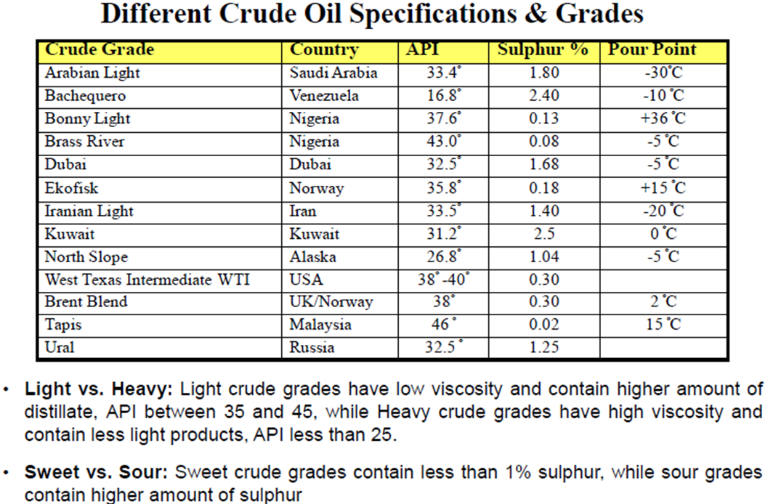
Τεχνικά Χαρακτηριστικά και Κατηγορίες Αργού Πετρελαίου
Heavy Vs Light: Oι ελαφροί τύποι αργού πετρελαίου έχουν χαμηλό ιξώδες και περιέχουν μεγαλύτερη ποσότητα αποστάγματος, με API μεταξύ 35 και 45, ενώ οι βαρείς τύποι έχουν υψηλό ιξώδες, περιέχουν λιγότερα ελαφρά προϊόντα και έχουν API μικρότερο από 25.
Sweet vs. Sour: Τα γλυκά αργά πετρέλαια περιέχουν λιγότερο από 1% θείο, ενώ τα όξινα περιέχουν μεγαλύτερες ποσότητες θείου.

Slide 10
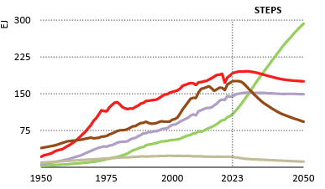
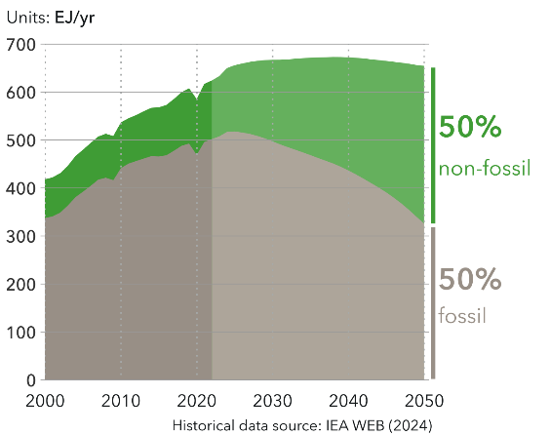
Το πετρέλαιο εξακολουθεί να αποτελεί την κυριότερη πρωτογενή πηγή ενέργειας σε παγκόσμιο επίπεδο.
Παγκόσμιο ενεργειακό μείγμα ανά σενάριο έως το 2050
Source: IEA, DNV

Slide 11
Ο OPEC προβλέπει ότι η παγκόσμια ζήτηση πετρελαίου θα αυξηθεί κατά 1,45 εκατ. βαρέλια/ημέρα το 2025 και κατά 1,43 εκατ. βαρέλια/ημέρα το 2026
Κατανάλωση και Παραγωγή Πετρελαίου παγκοσμίως (εκατομμύρια βαρέλια/ημέρα)
Source: EIA, HAEE’s analysis

Slide 12
Καύσιμα & Οριακή Κερδοφορία: Η Διπλή Πίεση από Κανονισμούς και Κόστη
Κατανάλωση Πετρελαϊκών Προϊόντων στην Ελλάδα & Ετήσιος Ρυθμός Μεταβολής (%), [2019–2024]
Κατανάλωση Πετρελαϊκών Προϊόντων (σε χιλ. μετρικούς τόνους) παγκοσμίως [2020–2024]
Source: ELSTAT, SEEPE, HAEE’s analysis

Slide 13
Το 2024, ο OPEC+ ανέβαλε επανειλημμένα τις προγραμματισμένες αυξήσεις στην παραγωγή πετρελαίου. Ωστόσο, η άνοδος της παραγωγής από χώρες εκτός του σχήματος κάλυψε τις απώλειες
Παγκόσμια παραγωγή αργού πετρελαίου & μεταβολή αποθεμάτων, 2024 (εκατ. βαρέλια/ημέρα)
Στόχος του OPEC+ είναι η στήριξη των τιμών μέσω ελεγχόμενης προσφοράς.
Οι αναμενόμενες αυξήσεις μετατέθηκαν λόγω:
Πιέσεων από πλεονάζουσα προσφορά (ιδίως ΗΠΑ).
Προβλέψεων για χαμηλότερη ζήτηση (π.χ. στην Κίνα ή λόγω μετάβασης στην καθαρή ενέργεια).
Εσωτερικών διαφωνιών εντός του OPEC+ (π.χ. μεταξύ Σαουδικής Αραβίας και Ρωσίας) για το χρονοδιάγραμμα χαλάρωσης των περικοπών.
ΗΠΑ: Ηγετικός ρόλος στην αύξηση παραγωγής
Οι ΗΠΑ ξεχωρίζουν ως ο μεγαλύτερος παράγοντας αύξησης, με τη σχιστολιθική παραγωγή (shale) να είναι ελαφριά, ευέλικτη και ταχέως αναπτυσσόμενη.
Μη μέλη του OPEC+ όπως:
Βραζιλία (deepwater pre-salt)
Γουιάνα (offshore εξορύξεις ExxonMobil)
Καναδάς (oil sands) προσθέτουν σημαντικό όγκο παραγωγής χωρίς να δεσμεύονται από quotas.
Source: EIA, HAEE’s analysis

Slide 14
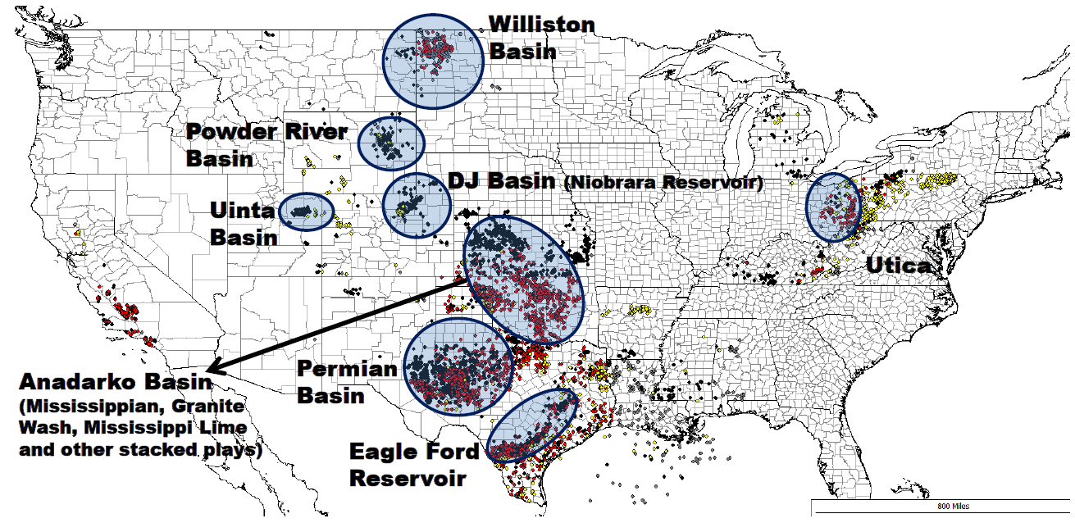
Αδειοδοτική Δραστηριότητα για Σχιστολιθική Εξόρυξη στις ΗΠΑ
Source: EPRINC

Slide 15
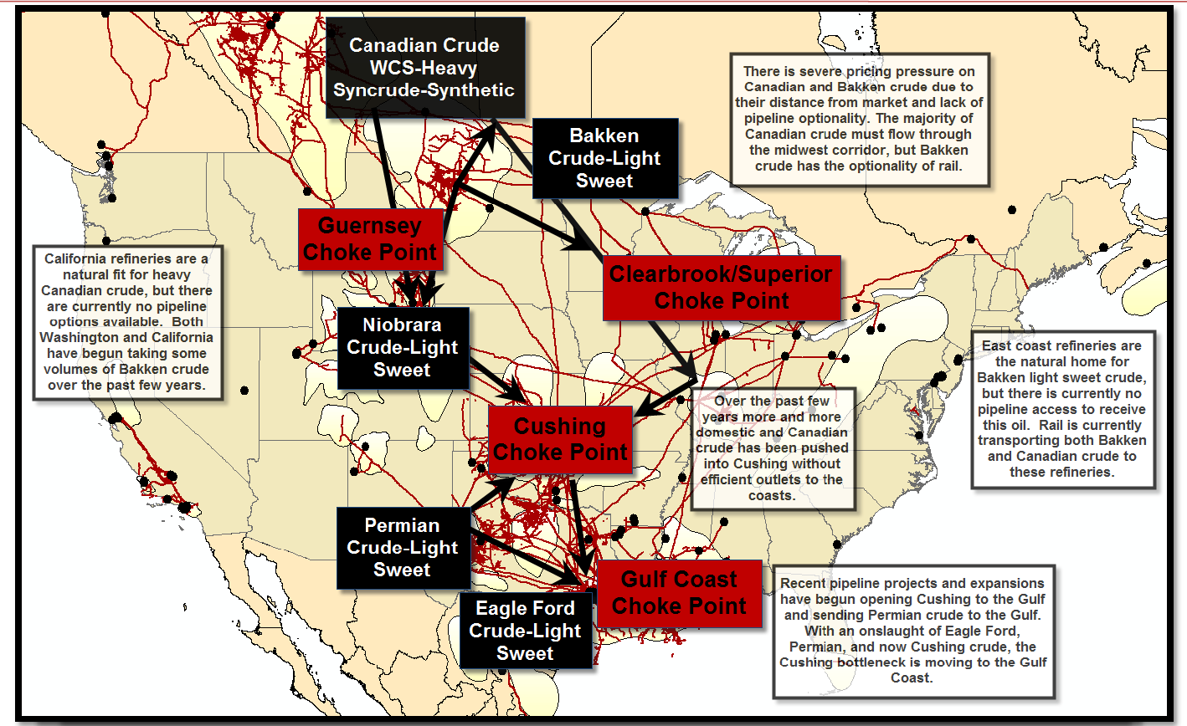
Σημεία Συμφόρησης σε Αγωγούς Μεταφοράς στις ΗΠΑ
Source: EPRINC

Slide 16
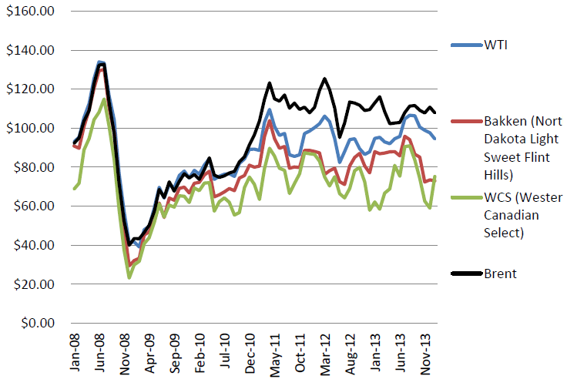
Αποκλίσεις Τιμών Αργού Πετρελαίου
Source: EPRINC

Slide 17
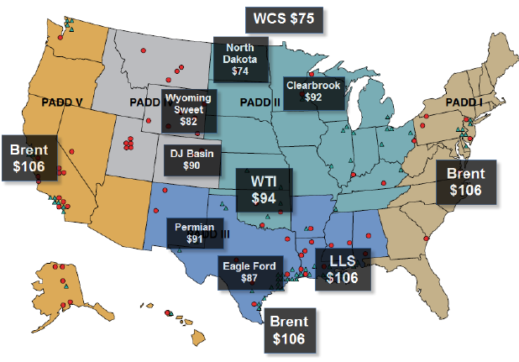
Περιφερειακές Αποκλίσεις Τιμών Αργού Πετρελαίου
Source: EPRINC

Slide 18
Η αυξανόμενη ζήτηση προβλέπεται να οδηγήσει σε άνοδο των απαιτούμενων επενδύσεων στον κλάδο έως το 2030.
Αριθμός έργων πετρελαίου και φυσικού αερίου ανά περιοχή/έτος – Αναζήτηση και Εξερεύνηση
Σημαντική κάμψη 2023 – 2024:
Δικαιολογείται από:
Την αυξημένη αβεβαιότητα λόγω ενεργειακής μετάβασης και νομοθετικών πιέσεων για περιορισμό νέων projects.
Τη στροφή επενδύσεων σε υποδομές LNG και σε λιγότερο ρίσκο έργα (brownfield αντί greenfield).
Τη μείωση διαθεσιμότητας κεφαλαίων για έρευνα υψηλού ρίσκου, λόγω ESG κριτηρίων.
Σταθερή παρουσία Ασίας και Ευρώπης:
Οι ανακαλύψεις σε ΝΑ Ασία (Ινδονησία, Μαλαισία) και Ανατολική Μεσόγειο (Ελλάδα, Κύπρος, Ισραήλ) παρουσιάζουν αυξημένο ενδιαφέρον
Αριθμός έργων πετρελαίου και φυσικού αερίου ανά περιοχή/έτος – Τελική Επενδυτική Απόφαση
Η μεταβλητότητα του δείκτη ετήσιας μεταβολής (πράσινη γραμμή) αντικατοπτρίζει την επενδυτική αβεβαιότητα και διακυμάνσεις στην αγορά ενέργειας.
Το 2021–2022 παρουσιάζει θετική μεταβολή, υποδεικνύοντας ανάκαμψη.
Το 2023–2024 η μεταβολή σταθεροποιείται σε χαμηλά επίπεδα, αντανακλώντας συγκράτηση στις νέες επενδύσεις.
Source: Global Energy Monitor, HAEE’s analysis

Slide 19
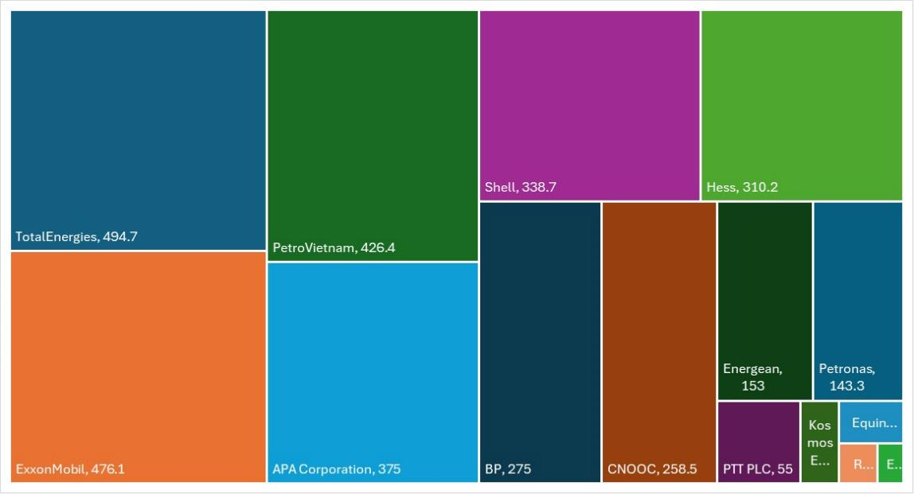
Οι μεγάλες πετρελαϊκές αλλά και οι κρατικές εταιρείες (NOCs) εξακολουθούν να κυριαρχούν στην ανάπτυξη νέων κοιτασμάτων, με τις επενδύσεις upstream να αυξάνονται σταθερά από το 2021
Μεγάλες πετρελαϊκές: TotalEnergies, ExxonMobil, Shell, BP, ENI
Κρατικές (NOCs): PetroVietnam, CNOOC, Petronas, PTT PLC, Equinor
Ανεξάρτητες: APA Corporation, Hess, Energean, Kosmos Energy, Red Willow Production
Source: Global Energy Monitor, HAEE’s analysis

Slide 20
Οι τιμές πετρελαίου διακυμαίνονται σε πλήρη συνάρτηση με τα διεθνή γεωπολιτκά γεγονότα
Αραβική Άνοιξη – πολιτική αστάθεια και συγκρούσεις
Εισβολή Ρωσίας στην Ουκρανία
Χρηματοπιστωτική φούσκα – ιστορικό υψηλό
Ασιατική κρίση – κατάρρευση ζήτησης
Πόλεμος στο Ιράκ – αυξημένη αβεβαιότητα
Πόλεμος στον Κόλπο Εισβολής του Ιράκ στο Κουβέιτ.
($/βαρέλι)
Shale Oil boom – υπερπροσφορά
COVID-19 – παγκόσμιο σοκ ζήτησης, αρνητικές τιμές WTI
Source: EIA, IEA, HAEE’s analysis

Slide 21
Οι τιμές του πετρελαίου υποχώρησαν κατά 3% το 2024, σημειώνοντας δεύτερη συνεχόμενη χρονιά πτώσης λόγω ασθενούς ζήτησης και αύξησης της παραγωγής από χώρες εκτός OPEC
Μηνιαίες Τιμές Πετρελαίου και Brent, FOB στην ΕΕ ($/l), [2019–2024]
Covid-19 crisis
Russian invasion to Ukraine
Source: EIA, IEA, HAEE’s analysis

Slide 22
Σχηματική Απεικόνιση Διυλιστηρίου

Slide 23
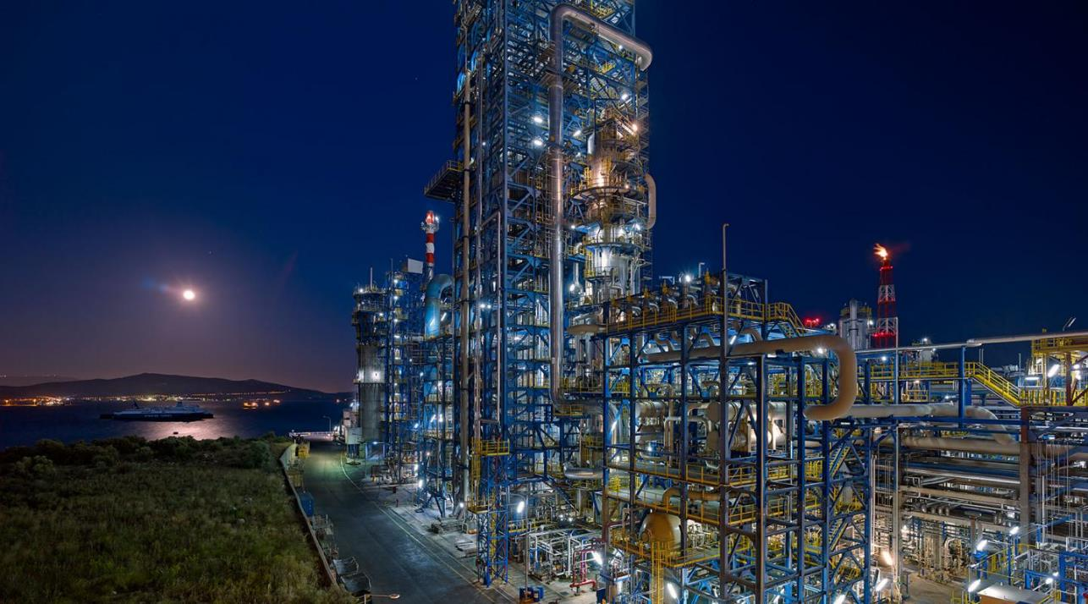
Η HELLENiQ ENERGY διαθέτει απο τα πιο σύγχρονα διυλιστήρια στην ΕΕ με υψηλό δείκτη πολυπλοκότητας και efficiency (Nelson Complexity Index 9,4)
Aσπρόπυργος / Ελευσίνα / Θεσσαλονίκη

Slide 24
Refining System’s future underpinned by HELLENiQ ENERGY’s downstream decarbonizing vision
Aspropyrgos, one of the highest complexity refineries in Europe
Elefsina, a top-Med refinery looking to pioneer large-scale decarbonization
Thessaloniki, a refinery & petchems complex with biofuel potential
7.6m MT
5.3m MT
4.5m MT
Energy efficiency
Energy autonomy
2 new gas turbines (50MW)
25 MW cogeneration
PV/BESS (Thessaloniki)
G
Green H₂
10 MW (Elefsina)
Green H₂ (Thessaloniki)
G
CCS
Bioethers (160 ktpa)
Co-processing (HVO, 45 ktpa)
Biofuels
Standalone (SAF, 150 ktpa)
Green NH₃
G
xx
Annual refining capacity
Concept
Pre-feasibility
Feasibility study / Pre-FID
Post-FiD / Implementation
Operational
G
Green Hub North project

Slide 25
Συμβόλαια Φυσικού Αερίου: Τιμολόγηση βάσει πετρελαίου και ο Ρόλος της Εσωτερικής Αγοράς της ΕΕ
Τιμολόγηση βάσει πετρελαίου (Oil-Indexed) – Ορισμός και Ιστορικό Πλαίσιο
Μετάβαση σε Hub-based Τιμολόγηση
Τιμολόγηση φυσικού αερίου βάσει της τιμής του αργού πετρελαίου ή προϊόντων του (Brent)
Ισχύει συνήθως σε μακροπρόθεσμα συμβόλαια (20–30 έτη), με καθυστέρηση στην προσαρμογή της τιμής.
Ιστορικο πλαισιο:
Εφαρμόστηκε ευρέως σε περιόδους χωρίς ώριμες αγορές φυσικού αερίου.
Προσέφερε τιμολογιακή σταθερότητα και προβλεψιμότητα.
Χρησιμοποιήθηκε κυρίως από κρατικούς ή μονοπωλιακούς προμηθευτές (π.χ. Gazprom, Sonatrach).
Kίνητρα Μετάβασης:
Δημιουργία ώριμων, ρευστών κόμβων εμπορίας
(π.χ. TTF, NBP).
Ανάγκη για μεγαλύτερη διαφάνεια και καλύτερη αντανάκλαση προσφοράς/ζήτησης.
Ρυθμιστικές παρεμβάσεις από την ΕΕ (π.χ. unbundling, τρίτη ενεργειακή δέσμη).
Άνοδος LNG και αυξημένος ανταγωνισμός στην αγορά.
Αποτελέσματα:
Ραγδαία πτώση της χρήσης oil-indexed συμβολαίων: από ~80% (2005) σε <30% (2022).
Το TTF καθιερώθηκε ως το κύριο σημείο αναφοράς για την ευρωπαϊκή αγορά.
Αυξημένη ευελιξία αλλά και μεγαλύτερη έκθεση σε διακυμάνσεις τιμών.

Slide 26
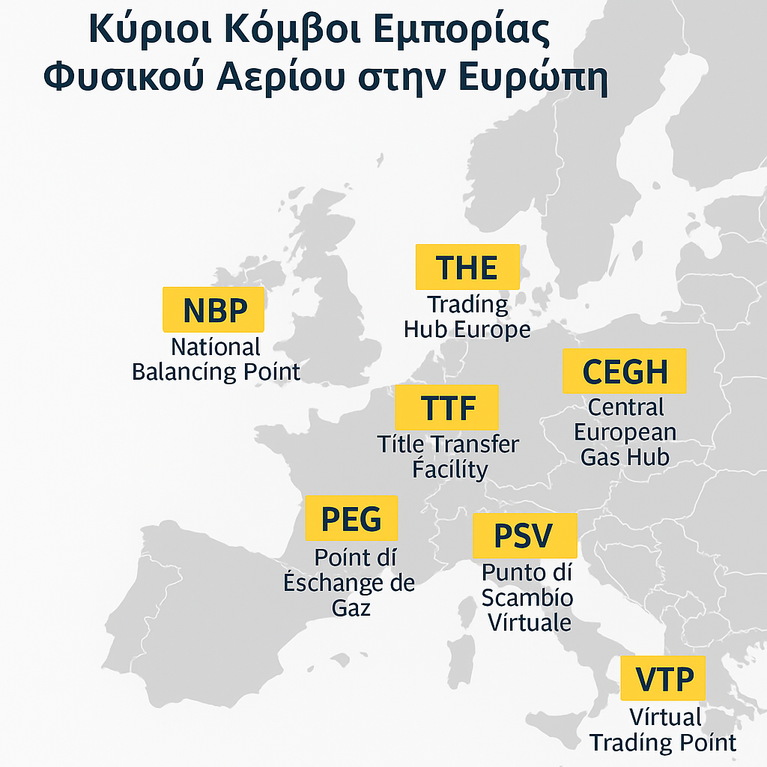
Από την Τιμολόγηση βάσει πετρελαίου σε Hub-based Τιμολόγηση
Κύρια Ευρωπαϊκα Hubs:
NBP (National Balancing Point) – Ηνωμένο Βασίλειο
TTF (Title Transfer Facility) – Κάτω Χώρες (de facto benchmark για την Ε.Ε.)
PEG (Point d’Échange de Gaz) – Γαλλία
THE (Trading Hub Europe) – Γερμανία (πρώην Gaspool + NCG)
CEGH (Central European Gas Hub) – Αυστρία
VTP (Virtual Trading Point) – Σλοβακία
PSV (Punto di Scambio Virtuale) – Ιταλία
GRE-VTP (Virtual Trading Point) - Ελλάδας
Balkan Gas Hub – Βουλγαρία (σημαντικός περιφερειακός hub)
Ρόλος των Hubs:
Παρέχουν τιμές αγοράς σε πραγματικό χρόνο.
Αυξάνουν τη διαφάνεια και την ανταγωνιστικότητα.
Επιτρέπουν spot και forward συναλλαγές φυσικού αερίου.
Μειώνουν την εξάρτηση από μακροπρόθεσμα, πετρελαϊκά συμβόλαια.
Source: ENTSOG

Slide 27
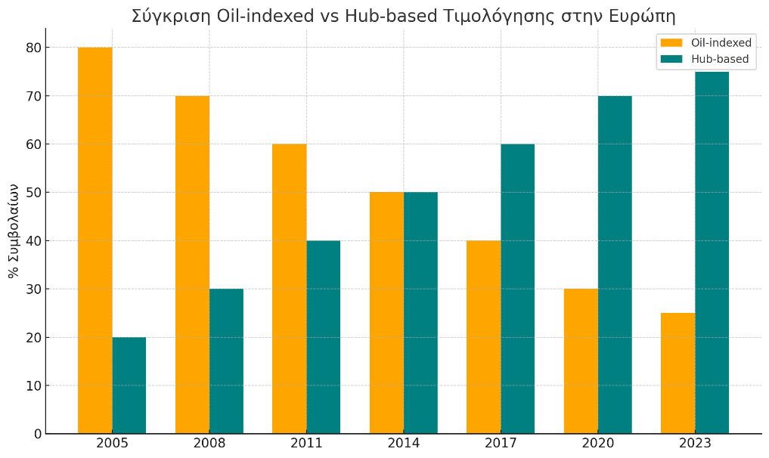
Από Oil-Indexed σε Hub-based Τιμολόγηση
Το 2005, πάνω από 80% των συμβολαίων φυσικού αερίου στην Ευρώπη ήταν συνδεδεμένα με την τιμή του πετρελαίου (oil-indexed), μέσω long-term συμβολαίων κυρίως με κρατικούς προμηθευτές.
Η συνεχής ανάπτυξη των hubs, όπως το TTF και το NBP, οδήγησε σε ριζική αλλαγή του μοντέλου τιμολόγησης, ενισχύοντας τη διαφάνεια και την ανταγωνιστικότητα.
Το 2014 ήταν σημείο καμπής, με ισορροπία 50-50 μεταξύ oil-indexed και hub-based συμβολαίων.
Μέχρι το 2023, η πλειονότητα των συμβολαίων (>75%) βασίζεται στις τιμές αγοράς (spot/forward) των hubs, δείχνοντας τη σταδιακή κυριαρχία των μηχανισμών της ελεύθερης αγοράς.
Η αλλαγή αυτή ενισχύει τη ρευστότητα, αλλά αυξάνει και την έκθεση σε μεταβλητότητα τιμών, γεγονός που απαιτεί νέα εργαλεία διαχείρισης κινδύνου (hedging) για τους αγοραστές.
Source: IGU – International Gas Union

Slide 28
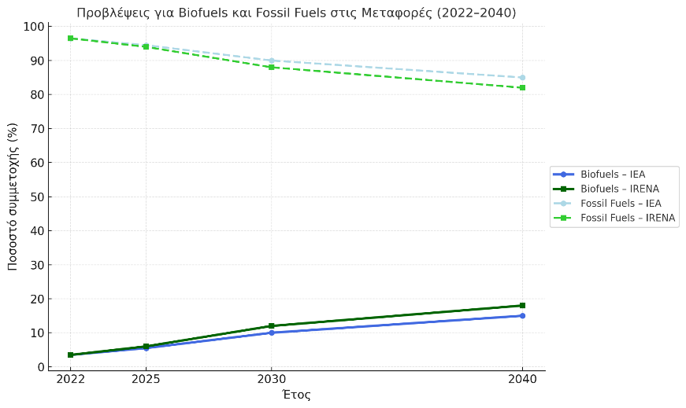
Ο Ρόλος των Βιοκαυσίμων στην Ενεργειακή Μετάβαση
Ορυκτά Καύσιμα: Βενζίνη, Diesel, Jet Fuel
Βιοκαύσιμα: Βιοαιθανόλη, Βιοντίζελ (FAME, HVO), SAF
Νέες τεχνολογίες: eFuels, συνθετικά καύσιμα
Τα βιοκαύσιμα:
Παρέχουν υποκατάστατα ορυκτών καυσίμων, ειδικά στις μεταφορές.
Αποτελούν μέρος της ενεργειακής μετάβασης, ειδικά σε τομείς όπου η ηλεκτροκίνηση δεν αποτελεί επιλογή (π.χ. Αεροπορία)
Καύσιμο | Χρήση | Πρώτη Ύλη | Ωριμότητα
Βενζίνη | Οχήματα | Πετρέλαιο | Πλήρης
Diesel | Οχήματα | Πετρέλαιο | Πλήρης
Βιοαιθανόλη | Μείγμα με βενζίνη | Καλαμπόκι, ζαχαροκάλαμο | Μέτρια
FAME (Βιοντίζελ) | Μείγμα με diesel | Φυτικά έλαια, απόβλητα | Μέτρια
HVO (Ανανεώσιμο Diesel) | Drop-in υποκατάστατο diesel | Υδρογονωμένα φυτικά έλαια | Αναδυόμενη
SAF (HEFA) | Αεροπορία | Απόβλητα λιπαρά/φυτικά έλαια | Αναδυόμενη
eFuels | Αεροπορία & βαριά μεταφορά | Υδρογόνο + CO2 | Αναδυόμενη
Source: IEA
Notes:
IEA – Net Zero by 2050 (2021) Γενικά σενάρια καυσίμων & κόστος παραγωγής https://www.iea.org/reports/net-zero-by-2050
ICCT – Cost of SAF (2022) Εκτιμήσεις κόστους SAF ανά τεχνολογία και γεωγραφία https://theicct.org/publication/cost-saf-aviation-mar22/
IRENA – Innovation Outlook for Advanced Biofuels (2016, 2023) Τεχνολογική ωριμότητα και κόστος προχωρημένων βιοκαυσίμων https://www.irena.org/publications/2023/Jul/Innovation-Outlook-Advanced-Biofuels
EU JRC – Biofuels Techno-economic Assessment (2021) Life-cycle emissions & τεχνικοοικονομικά δεδομένα βιοκαυσίμων https://publications.jrc.ec.europa.eu/repository/handle/JRC123620
Neste – Renewable Diesel and SAF Reports (2023) Βιοντίζελ HVO & SAF – κόστος και εκπομπές CO₂ https://www.neste.com/products/all-products/renewable-diesel
Shell – Energy Transition Scenarios (2021) Ενεργειακή στρατηγική & συνθετικά καύσιμα https://www.shell.com/scenarios
IEA – Global EV Outlook (2023) Εκπομπές CO₂ ανά λίτρο & fuel mix συγκρίσεις https://www.iea.org/reports/global-ev-outlook-2023

Slide 29
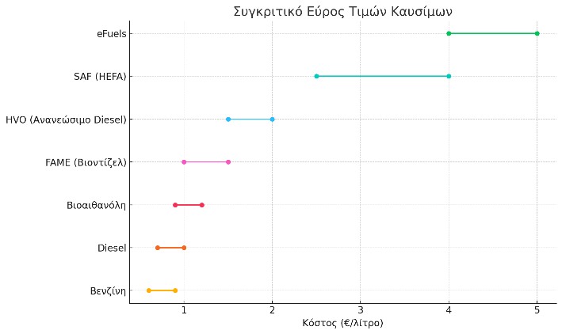
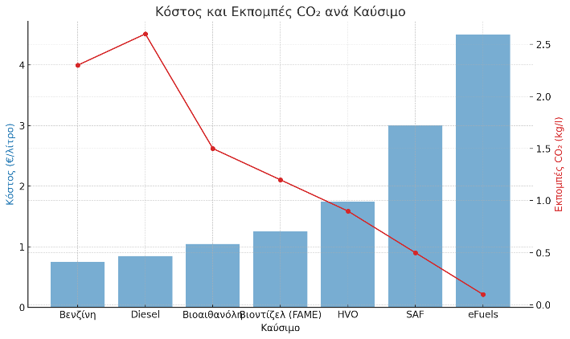
Fuel Pricing: Συγκριτικά Κόστη Ορυκτών και Βιοκαυσίμων
Τα καύσιμα παίζουν καθοριστικό ρόλο στο ενεργειακό και μεταφορικό κόστος.
Οι τιμές τους διαμορφώνονται από την τεχνολογία παραγωγής, τις πρώτες ύλες και τις ρυθμίσεις αγοράς.
Τα βιοκαύσιμα δεύτερης γενιάς (SAF, HVO) και τα eFuels εμφανίζουν σχεδόν μηδενικές εκπομπές.
Τα ορυκτά καύσιμα παραμένουν φθηνά αλλά εκπέμπουν ~2.5 kg CO₂/λίτρο.
Source: ICCT – International Council on Clean Transportation
Notes:
IEA – Net Zero by 2050 (2021) Γενικά σενάρια καυσίμων & κόστος παραγωγής https://www.iea.org/reports/net-zero-by-2050
ICCT – Cost of SAF (2022) Εκτιμήσεις κόστους SAF ανά τεχνολογία και γεωγραφία https://theicct.org/publication/cost-saf-aviation-mar22/
IRENA – Innovation Outlook for Advanced Biofuels (2016, 2023) Τεχνολογική ωριμότητα και κόστος προχωρημένων βιοκαυσίμων https://www.irena.org/publications/2023/Jul/Innovation-Outlook-Advanced-Biofuels
EU JRC – Biofuels Techno-economic Assessment (2021) Life-cycle emissions & τεχνικοοικονομικά δεδομένα βιοκαυσίμων https://publications.jrc.ec.europa.eu/repository/handle/JRC123620
Neste – Renewable Diesel and SAF Reports (2023) Βιοντίζελ HVO & SAF – κόστος και εκπομπές CO₂ https://www.neste.com/products/all-products/renewable-diesel
Shell – Energy Transition Scenarios (2021) Ενεργειακή στρατηγική & συνθετικά καύσιμα https://www.shell.com/scenarios
IEA – Global EV Outlook (2023) Εκπομπές CO₂ ανά λίτρο & fuel mix συγκρίσεις https://www.iea.org/reports/global-ev-outlook-2023

Slide 30
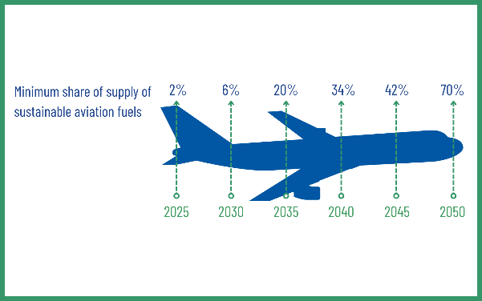
Οδηγίες της ΕΕ για χρήση SAF - ReFuelEU Aviation
Ο τομέας των αερομεταφορών είναι υπεύθυνος για το 2,5% περίπου των παγκόσμιων εκπομπών $CO_{2}$ και το μερίδιο αυτό αναμένεται να αυξηθεί καθώς αυξάνεται η ζήτηση για αεροπορικά ταξίδια. Tα τελευταία χρόνια η ΕΕ άρχισε να απαιτεί την αύξηση χρήσης βιώσιμων αεροπορικών καυσίμων (SAF).
Στόχος της ΕΕ είναι να πετύχει μείωση κατά 55% των εκπομπών μέχρι το 2030 (Fit for 55 package).
Ο κανονισμός ReFuelEU Aviation έχει στόχο την μείωση εκπομπών στις αερομεταφορές και την προώθηση χρήσης SAF.
Ως SAF χαρακτηρίζονται τα αεροπορικά καύσιμα τα οποία είναι:
Συνθετικά αεροπορικά καύσιμα από ανανεώσιμο υδρογόνο και δεσμευμένο άνθρακα
Προηγμένα βιοκαύσιμα από απόβλητα και υπολείμματα κυρίως
Βιοκαύσιμα που παράγονται από έλαια και λίπη
Ανακυκλωμένα συμβατικά αεροπορικά καύσιμα
Το SAF έχει τη δυνατότητα να μειώσει τις εκπομπές $CO_{2}$ έως και 80%.
Η ΕE, μέσω του ReFuelEU Aviation, εφαρμόζει αυστηρότερα κριτήρια για τον ορισμό των βιώσιμων αεροπορικών καυσίμων (SAF) σε σύγκριση με τις ΗΠΑ
περιορίζει τη χρήση πρώτων υλών που ενδέχεται να έχουν αρνητικές περιβαλλοντικές επιπτώσεις, όπως τα φοινικέλαια και τα σιτηρά,
εστιάζει σε προηγμένα βιοκαύσιμα από απόβλητα και υπολείμματα, καθώς και σε συνθετικά καύσιμα από ανανεώσιμες πηγές .
Αυτή η διαφοροποίηση οδηγεί σε περιορισμένη διαθεσιμότητα SAF στην ευρωπαϊκή αγορά, επηρεάζοντας την ταχύτητα υιοθέτησής τους και ενδεχομένως αυξάνοντας το κόστος για τις αεροπορικές εταιρείες που δραστηριοποιούνται στην Ε.Ε
Source: European Commission, Mobility and Transport

Slide 31
Το Μέλλον της Διύλισης στην Ελλάδα: Μετάβαση σε ένα Περιβάλλον με Βιώσιμα Καύσιμα Τι προβλέπει το ΕΣΕΚ;
Πολιτικές Υποστήριξης & Θεσμικό Πλαίσιο
Το ΕΣΕΚ εστιάζει στην ανάγκη δημιουργίας εγχώριας αλυσίδας αξίας μέσω:
Δημόσιων και ιδιωτικών επενδύσεων για παραγωγικές μονάδες SAF και RFNBOs
Χρηματοδοτικά σχήματα για πράσινο υδρογόνο και CCUS (δέσμευση/χρήση CO₂)
Ενίσχυση της έρευνας και καινοτομίας σε συνεργασία με τη βιομηχανία
Source: ΕΣΕΚ 2024

Slide 32
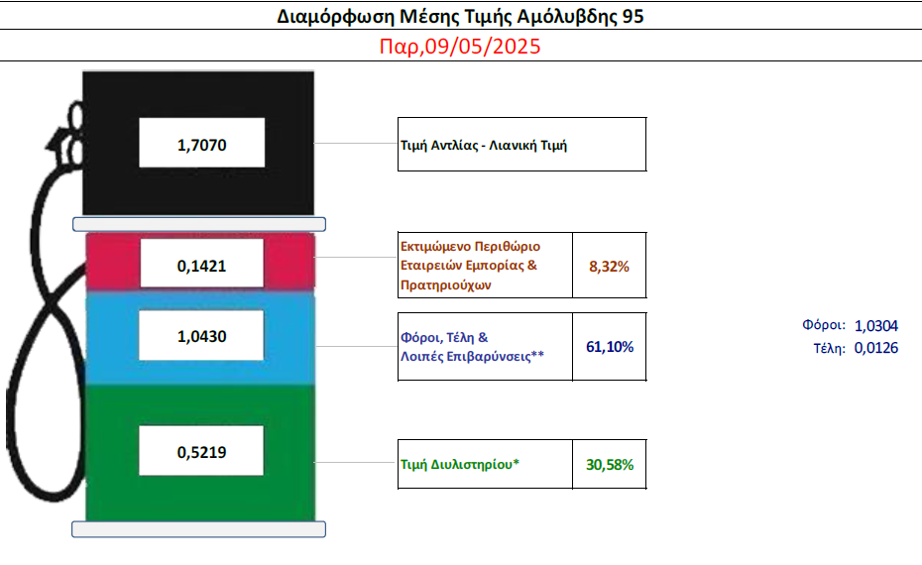
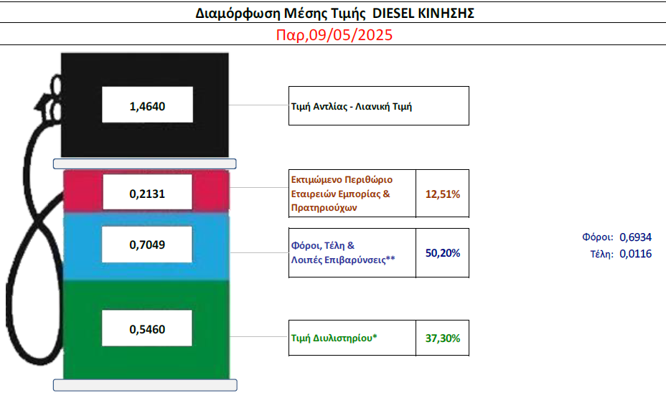
Η Φορολογία ως Καθοριστικός Παράγοντας στη Διαμόρφωση των Τιμών των Καυσίμων
Πάνω από το 50–60% της τιμής που πληρώνουμε είναι φόροι και τέλη, πόσο πραγματικά "ανταγωνιστική" είναι η τιμή του καυσίμου στην Ελλάδα; Ποιά περιθώρια πολιτικής υπάρχουν για ελάφρυνση των καταναλωτών;
Source: fuelprices.gr

Slide 33
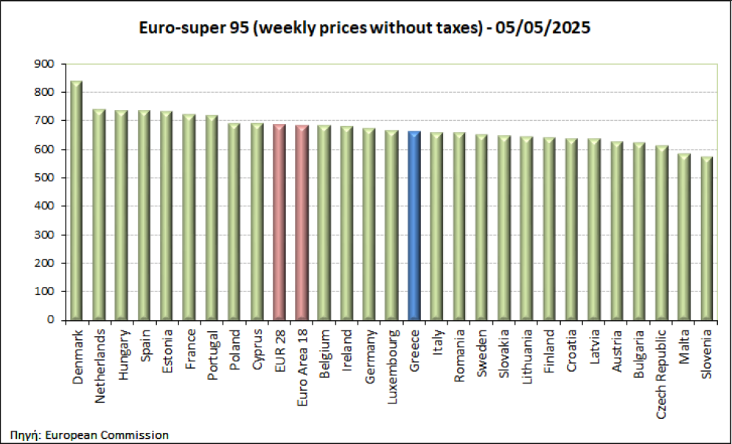
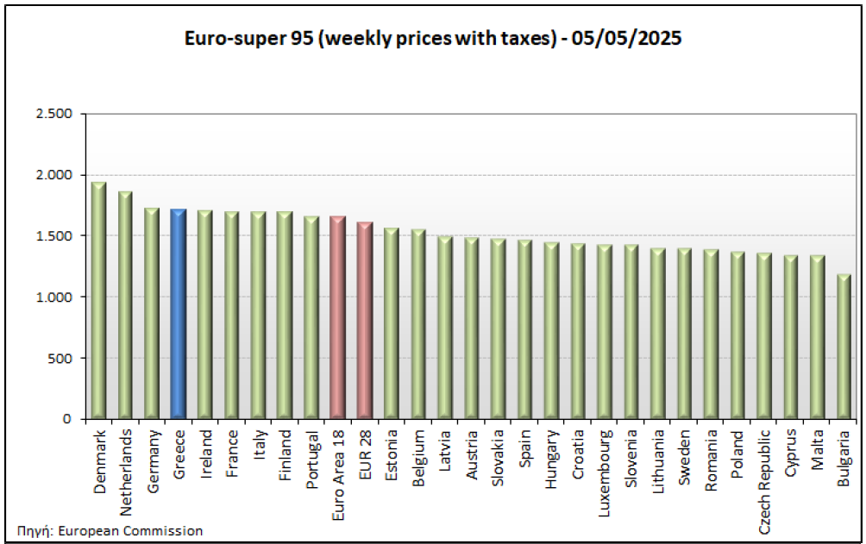
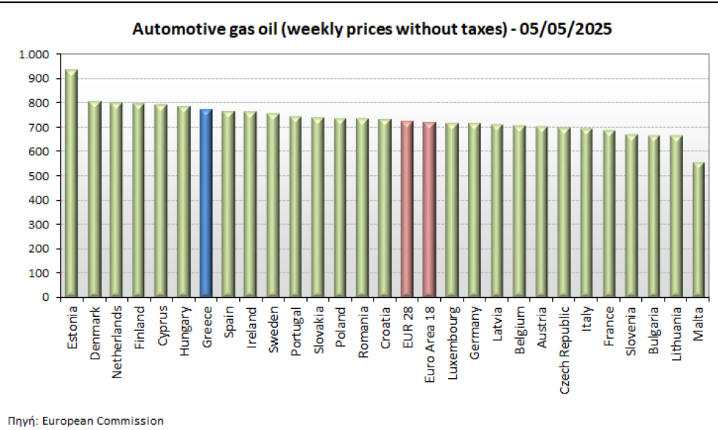
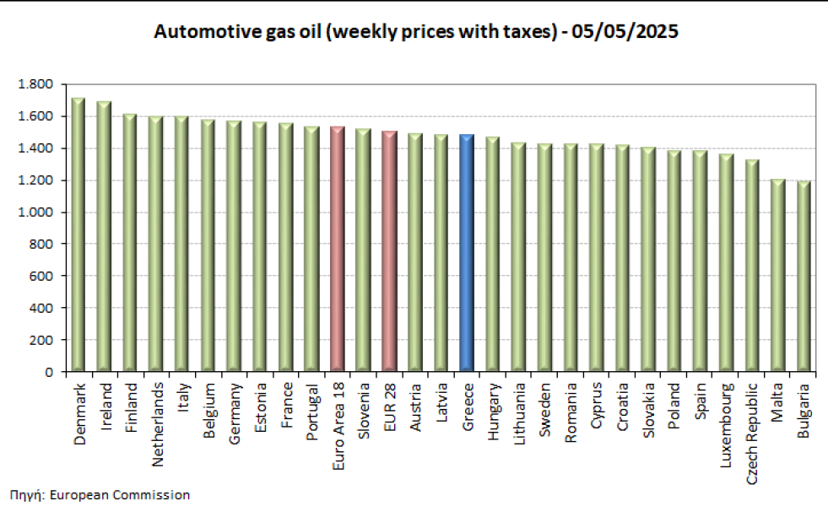
Η Φορολογία ως Καθοριστικός Παράγοντας στη Διαμόρφωση των Τιμών των Καυσίμων
Παρά τη μέση τιμή χονδρικής, η τελική τιμή με φόρους κατατάσσει την Ελλάδα στις υψηλότερες θέσεις για βενζίνη και diesel — αναδεικνύοντας τον ρόλο της φορολογίας στη διαμόρφωση της τιμής αντλίας.
Η φορολογική επιβάρυνση (ΕΦΚ + ΦΠΑ) στην Ελλάδα είναι ένας από τους βασικότερους παράγοντες που οδηγούν σε υψηλή τιμή, παρά την ανταγωνιστική τιμή του καυσίμου προ φόρων.
Η απόκλιση μεταξύ «προ φόρων" και "με τά φόρων" δείχνει ξεκάθαρα τη μετατόπιση κόστους στον καταναλωτή μέσω της έμμεσης φορολόγησης.
Source: fuelprices.gr

Slide 34
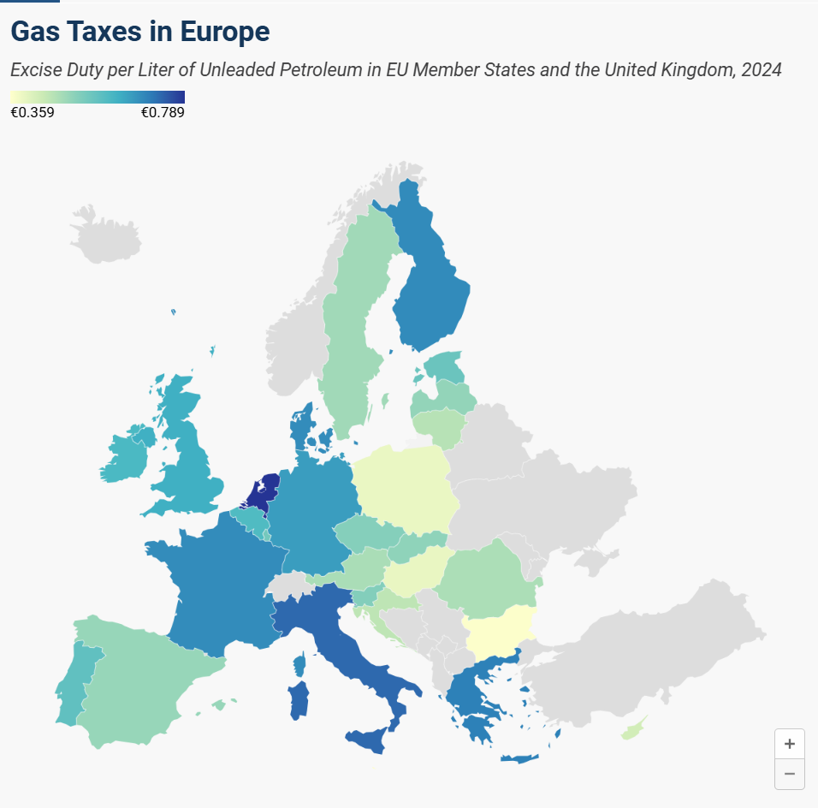
Φορολογία & Λιανική Τιμή Καυσίμων στην Ευρώπη
Οι φορολογικές επιβαρύνσεις αποτελούν κρίσιμο παράγοντα διαμόρφωσης της τελικής τιμής στα πρατήρια – σε ορισμένες χώρες υπερβαίνουν το 50% της τελικής τιμής.
Μεγαλύτερη φορολογική επιβάρυνση: Ολλανδία (≈ €0,79/λίτρο), ακολουθούμενη από Ιταλία, Ελλάδα, Γαλλία και Φινλανδία.
Χαμηλότερη φορολογική επιβάρυνση: Βουλγαρία, Μάλτα και Ουγγαρία (≈ €0,36/λίτρο).
Η μεγάλη απόκλιση μεταξύ κρατών επηρεάζει τις τελικές τιμές και τη φορολογική πολιτική των καυσίμων, παρά την κοινή αγορά.
Το τελικό κόστος στον καταναλωτή (πρατήριο) διαμορφώνεται από:
💸 Φόρους (ΕΦΚ + ΦΠΑ),
🏭 Περιθώριο διύλισης & διανομής,
🛢 Τιμή Platts, κόστος εισαγωγής προϊόντος (χωρίς φόρους), που λειτουργεί ως σημείο αναφοράς στις αγορές χονδρικής.
Source: taxfoundation.org, HAEE’s analysis

Slide 35
Ευχαριστούμε για την προσοχή σας!

